Slide 1
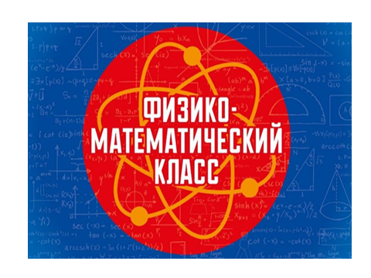
МР «Сулейман-Стальский район»
Семинар «Обмен опытом особенностей уклада физико-математического класса»
.

Slide 2
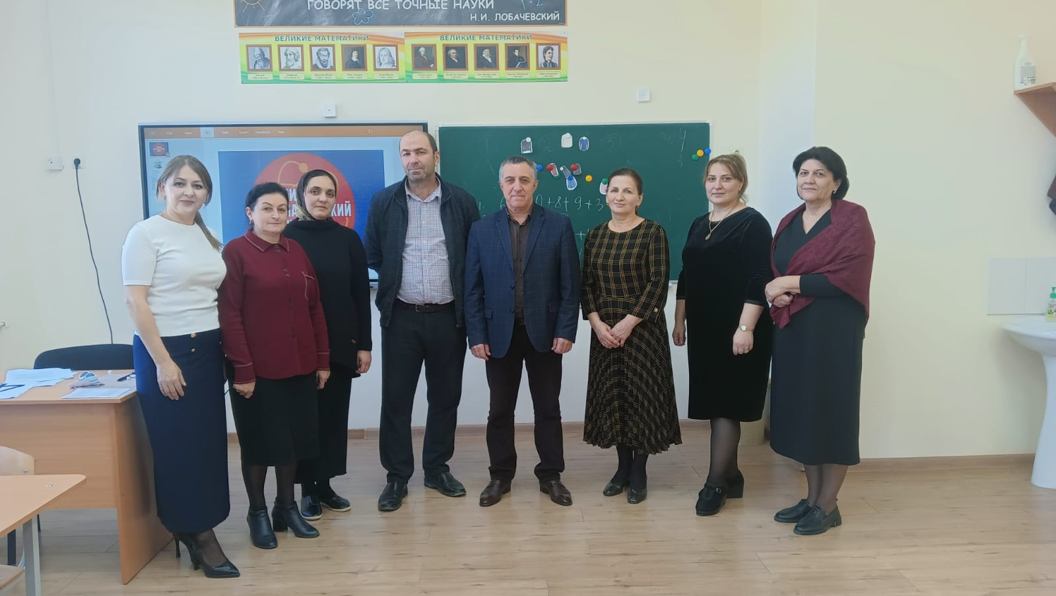
30 октября 2025г. в Сулейман-Стальском районе на базе МКОУ «Ашагасталказмалярская СОШ имени Р.С.Абасова» прошел семинар учителей физики, математики и информатики по обмену опытом работы в физико-математических классах в рамках реализации приказа Минобрнауки РД №05-02-94-1124 от 06.02.2024г.

Slide 3
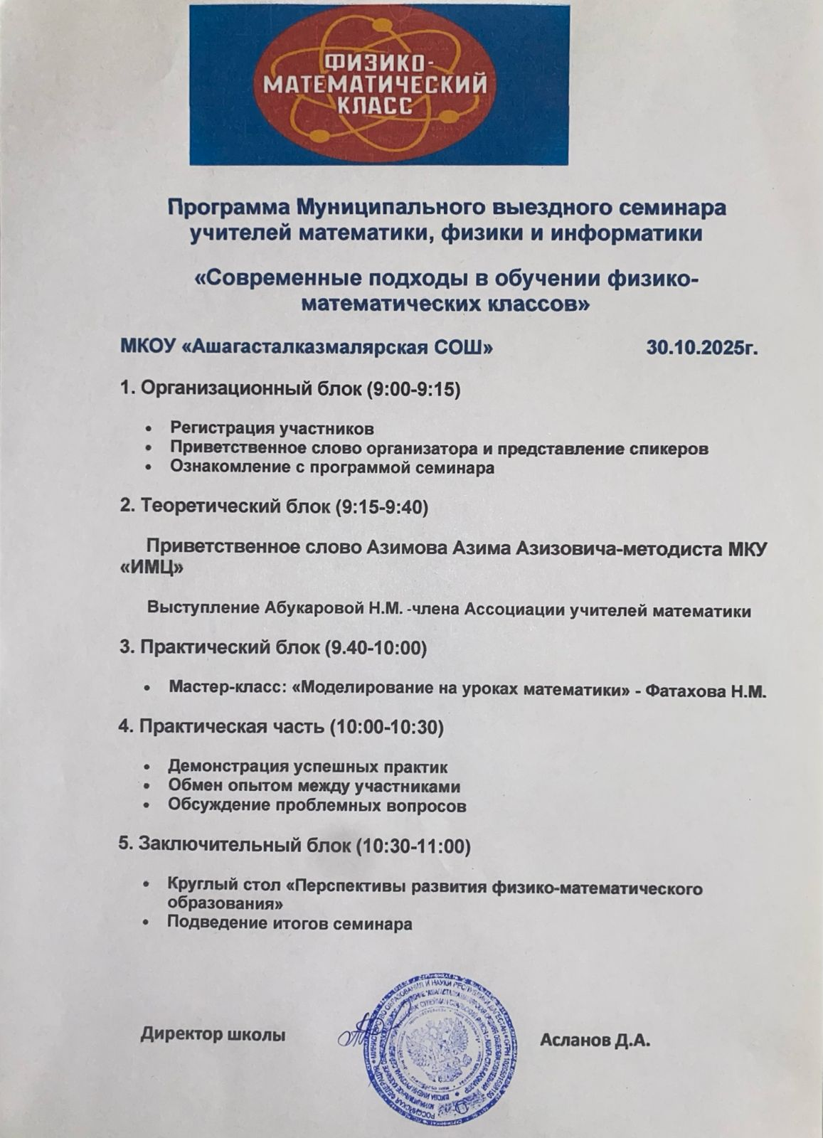
.
Учителя математики и физики ОО Сулейман-Стальского района собрались, чтобы обменяться опытом, обсудить актуальные вопросы и найти новые решения в своей профессиональной деятельности. Каждый из присутствующих на семинаре- это ценный участник профессионального сообщества, чей опыт и знания внесли неоценимый вклад в работу семинара.
В современном мире непрерывное обучение и профессиональное развитие становятся ключевыми факторами успеха. Именно поэтому так важно создавать площадки для открытого диалога, обмена идеями и совместного поиска ответов на вызовы времени.
Данный семинар стал не только источником новых знаний для его участников, но и стимулом для их дальнейшего профессионального роста.

Slide 4
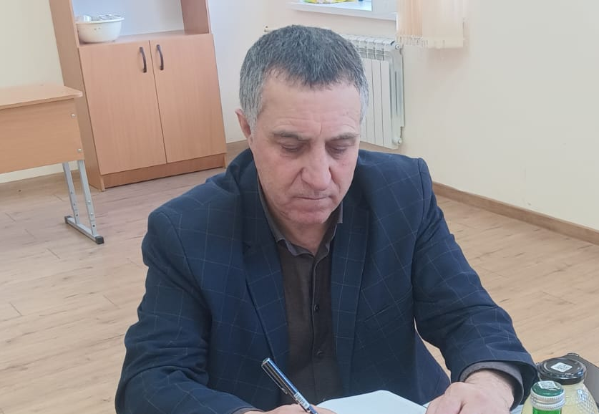
Азимов Азим Азизович-методист МКУ «ИМЦ»,отличник образования РД, Почетный работник общего образования РФ, педагог-наставник
Теоретическая часть семинара состояла из выступления Азимова Азима Азизовича, методиста МКУ «ИМЦ», который рассказал о том, что основная цель специализированного обучения состоит в том, чтобы вывести учащихся на более высокий уровень технического мышления, необходимый для обеспечения естественного перехода учащегося от обучения в школе к обучению в вузе в рамках концепции непрерывного образования.
Физико-математический профиль ориентирован на повышение качества образования, на создание наиболее благоприятных условий обучения для детей, имеющих склонности к изучению точных наук. Особенности физико-математического профиля
- профиль дает учащимся знание законов и логических форм мышления.
- формирует навыки и умения, необходимые для реализации полученных знаний на практике ( на уроках математики, физики, информатики) и в повседневной деятельности.
- расширяет информационную культуру человека, информационное общество, информационные основы процессов управления.
Обучение в физико-математических классах способствует формированию компетенций, необходимых для дальнейшего образования в области физики и математики.

Slide 5
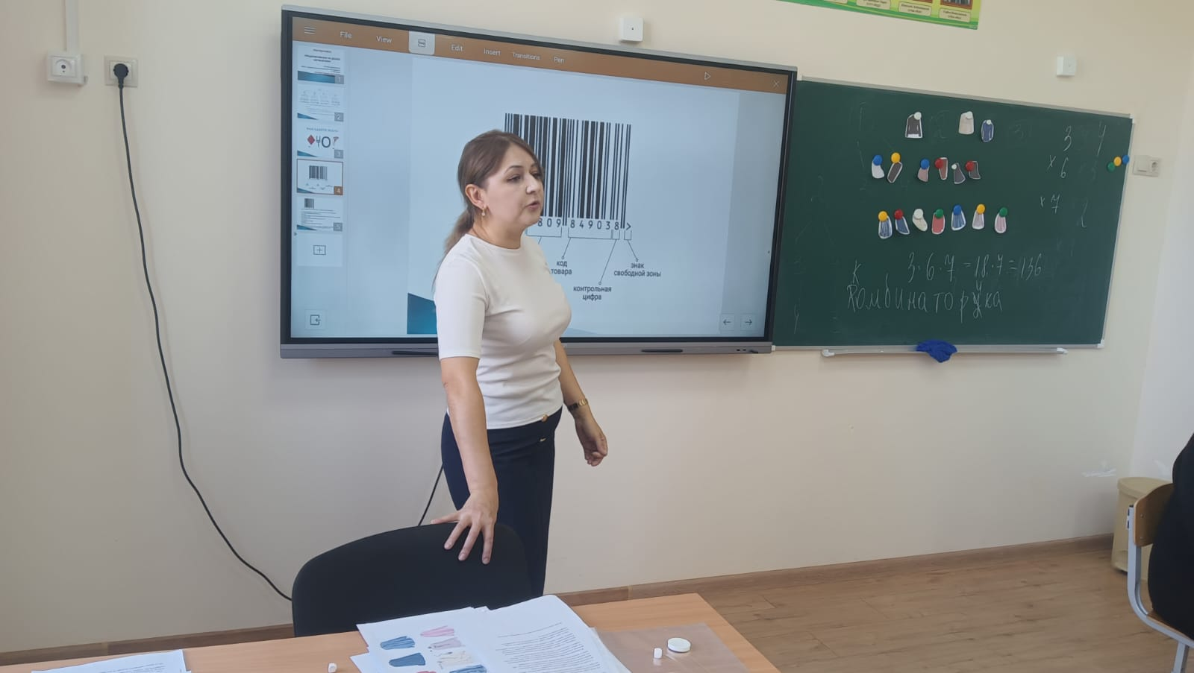
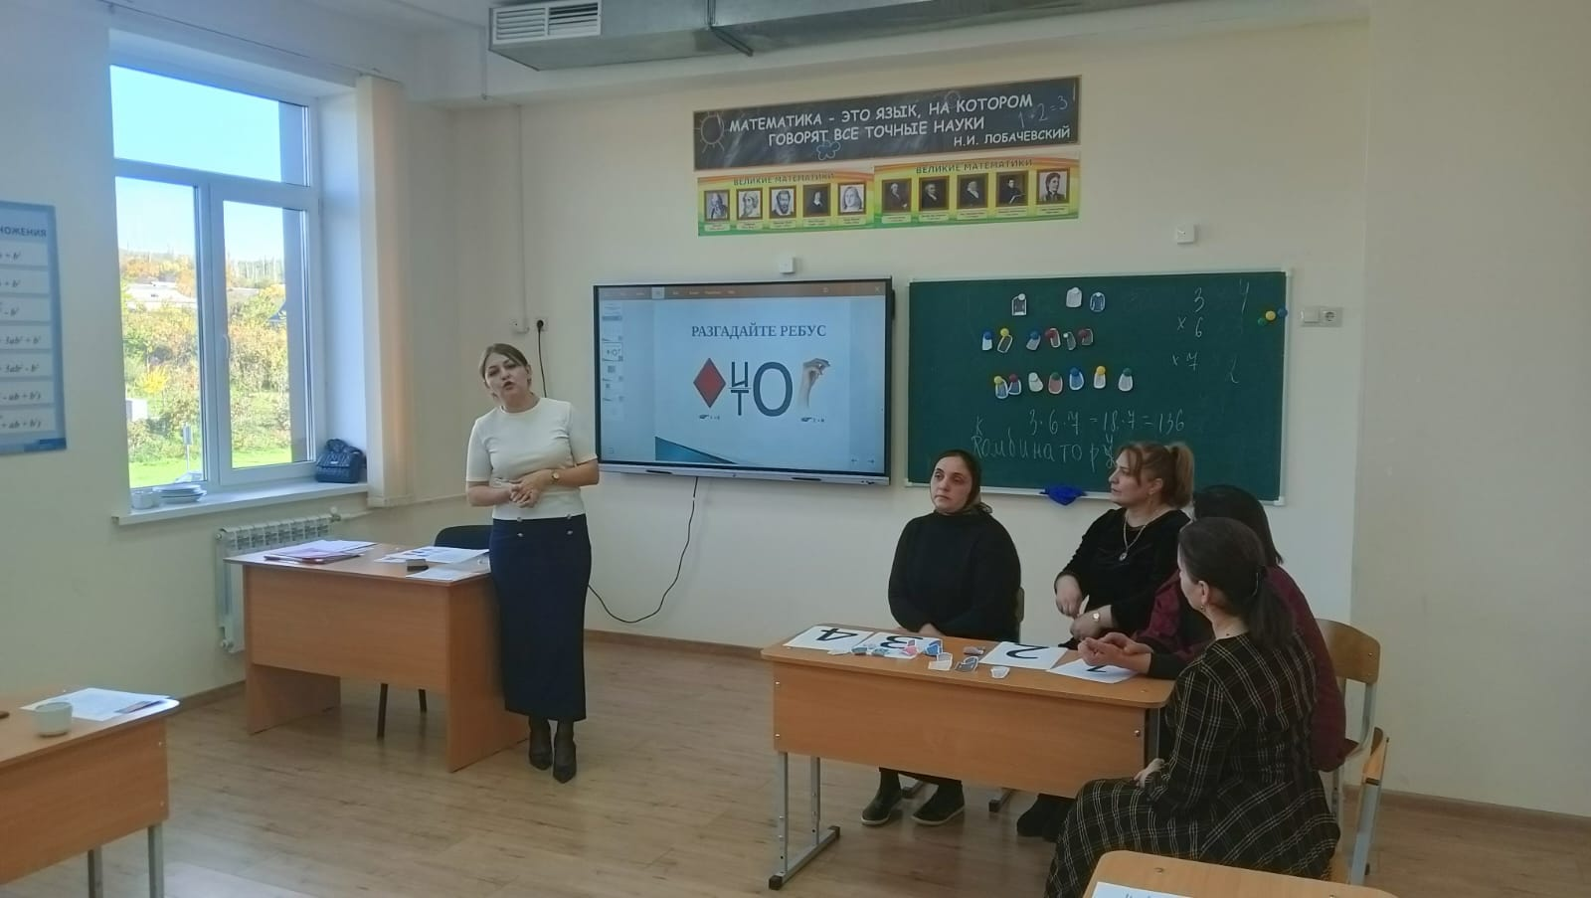
С помощью данного мастер-класса Фатахова Н.М. показала, как с помощью моделирования можно решать комбинаторные задачи. А моделирование можно встретить не только в математике, но и в жизни…
Одним из выступлений в целях обмена опытом был мастер-класс учителя математики МКОУ «Ашагасталказмалярская СОШ имени Р.С.Абасова» Фатаховой Надежды Махсудовны.
Тема ее мастер-класса было «Моделирование на уроках математики».
Ориентируясь на предметные и метапредметные результаты , современный учитель должен научить детей составлять модели, преобразовывать, т.е. работать с таким методом познания, как моделирование.
.

Slide 6
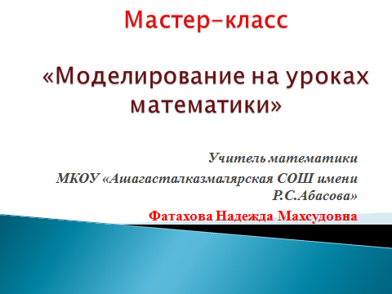

Slide 7
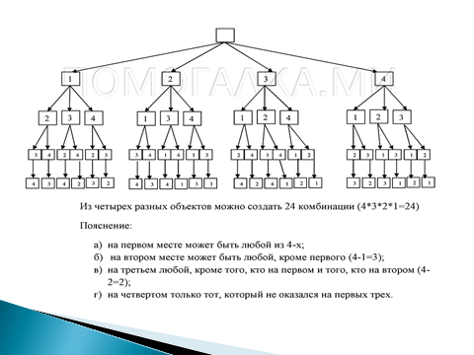

Slide 8


Slide 9
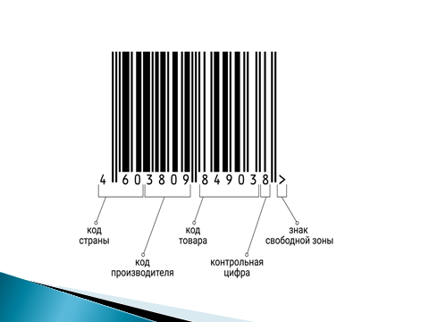

Slide 10
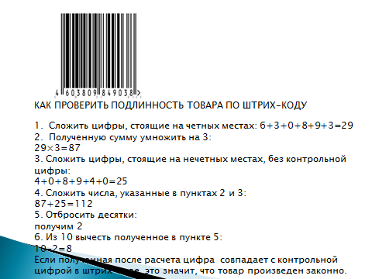

Slide 11
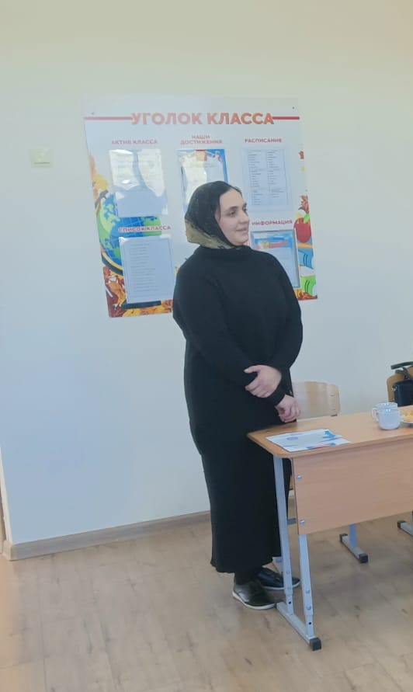
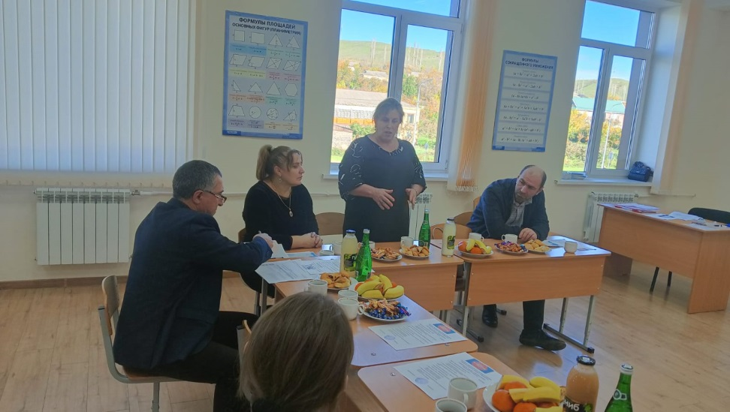
В ходе проведения семинара педагоги обсудили проблемные вопросы, с которыми им приходилось сталкиваться с своей профессиональной деятельности: как сделать изучение физики и математики боле увлекательным, какие креативные подходы на уроках использует каждый из присутствующих, как научить учащихся с помощью школьных знаний решать реальные задачи т. д.
Обмен опытом особенностей уклада физико-математических классов включил обсуждение учебного плана, методов обучения, форм контроля знаний и внеурочной деятельности. В ходе обсуждения были сделаны определенные итоги: в учебном плане углублённое изучение физики и математики. В программе больше часов отводится на уроки по решению задач и углублённое изучение теоретического материала.
Расширение традиционных учебных тем за счёт теоретико-множественной, вероятностно-статистической и историко-культурной линий.
Углублённая практическая направленность изучения тем
«Задачи с практическим содержанием», «Вопросы теории делимости»,
«Комбинаторика» и других.
Пропедевтический курс по физике, который предваряет изучение профильного предмета

Slide 12
Конечно, не обошлось без обсуждения ЕГЭ. Итоговая аттестация, конечно, требует очень основательной подготовки, когда все обобщено, разложено по полочкам, ум приведен в порядок. А порядок в уме нужен представителям всех профессий: инженерам и строителям, модельерам и парикмахерам, экономистам, врачам, военным. Лучше других ум приводит в порядок – математика, поэтому ЕГЭ по математике обязателен для всех. Наша отечественная математика имеет большой положительный опыт подготовки к итоговой аттестации в различных формах, просто мы используем его односторонне: мало учим думать, больше – запоминать, мало учим самостоятельности в добывании знаний – больше пересказывать учебник, очень стандартно формулируем задания и т.д. Может быть, поэтому стали в тесты ЕГЭ включать вопросы, которым в программе уделяется немного времени: вопросы делимости, периодичности функций, преобразование графиков, модуль, параметр, равенство со сложными функциями и др. На некоторые их этих вопросов обращают внимание из года в год. Пока мы в основном занимаемся «натаскиванием», т.к. нет новых учебных пособий, ориентированных на новые методы контроля, нет методики обучения решению нестандартных задач, да и подборка таких задач очень мала. Сейчас очень увлеклись тестовой формой контроля – и ученики перестали, что называется, говорить: плохо обосновывают свои решения, не заботятся о рациональности в работе, т.к. работают ради быстрого получения ответа.
Все мы, конечно, работаем на результат, ибо это показатель нашего профессионализма и творчества. Система обучения в классах математического профиля нацелена на хорошие результаты обучения.
Конечно, в работе в профильных классах есть еще большие трудности, поэтому учителю приходится постоянно совершенствовать свое мастерство, занимаясь вопросами самообразования и самовоспитания, а здесь наши ученики – наши помощники и наш показатель.

